Slide 1

CAPÍTULO 3
COMANDOS BÁSICOS DO PYTHON

Slide 2
Python é uma linguagem de programação de alto nível, interpretada e de propósito geral, conhecida por sua sintaxe clara e legibilidade.
Criada por Guido van Rossum e lançada em 1991, Python conquistou popularidade devido à sua versatilidade e facilidade de uso

Slide 3
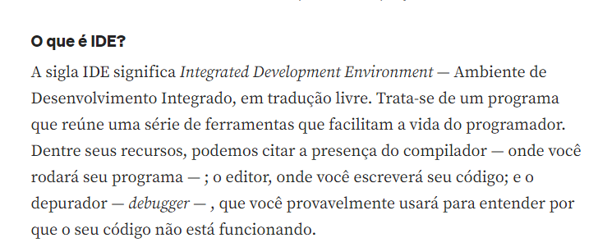

Slide 4
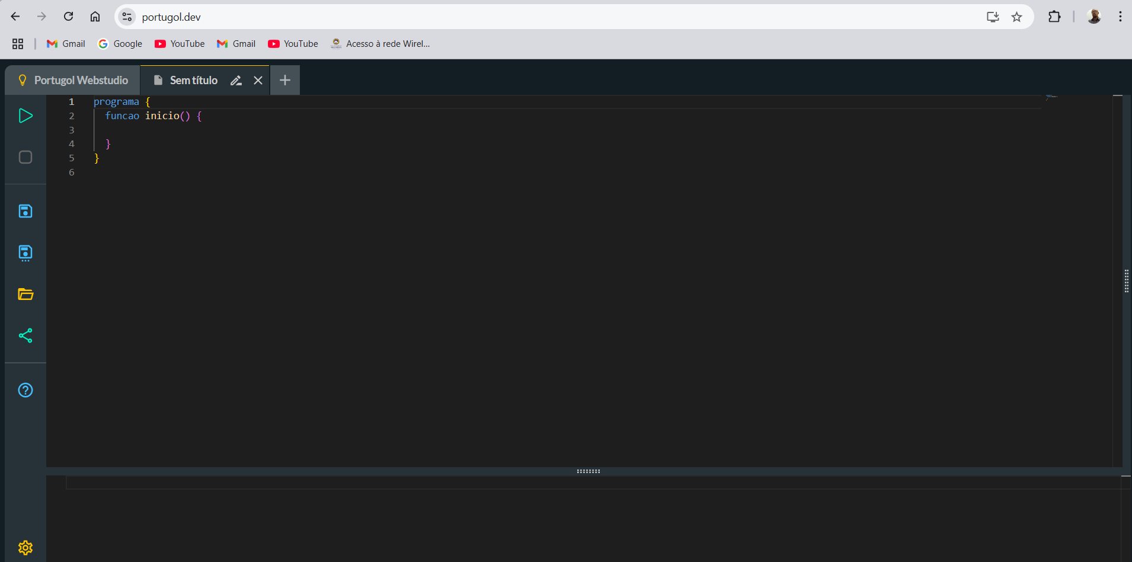
IDE - PORTUGOL

Slide 5
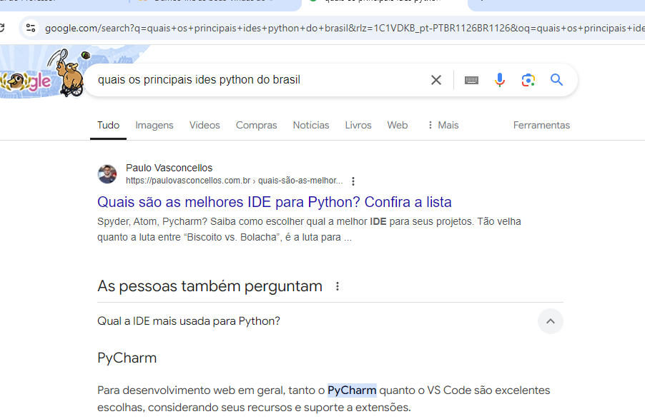
PYCHARM

Slide 6
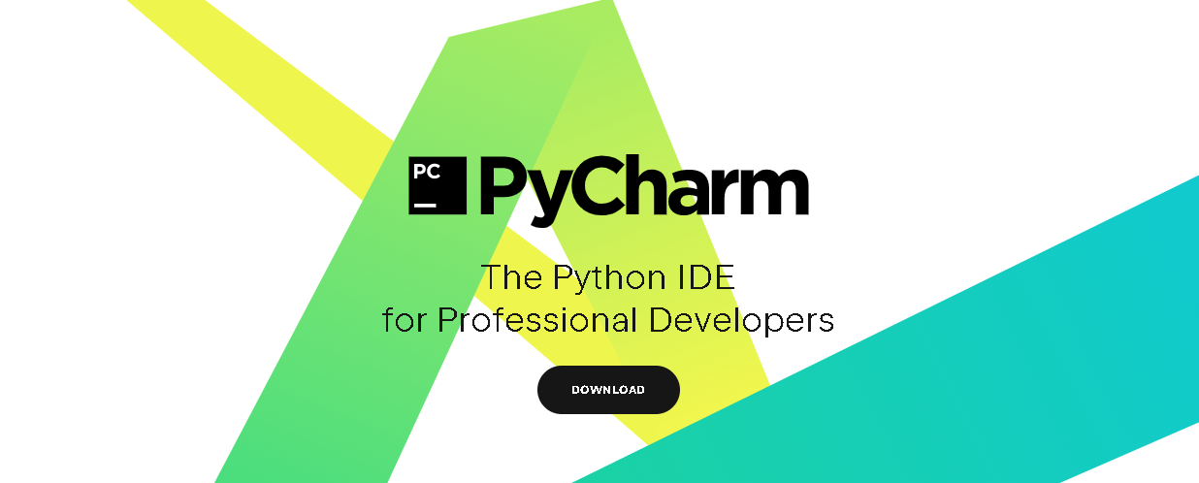

Slide 7
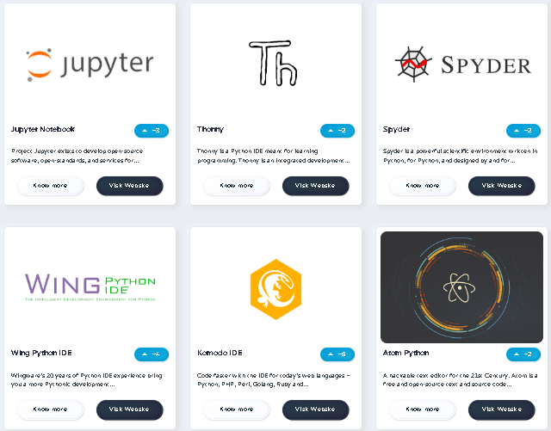
IDE´S ALTERNATIVOS AO PYCHARM

Slide 8
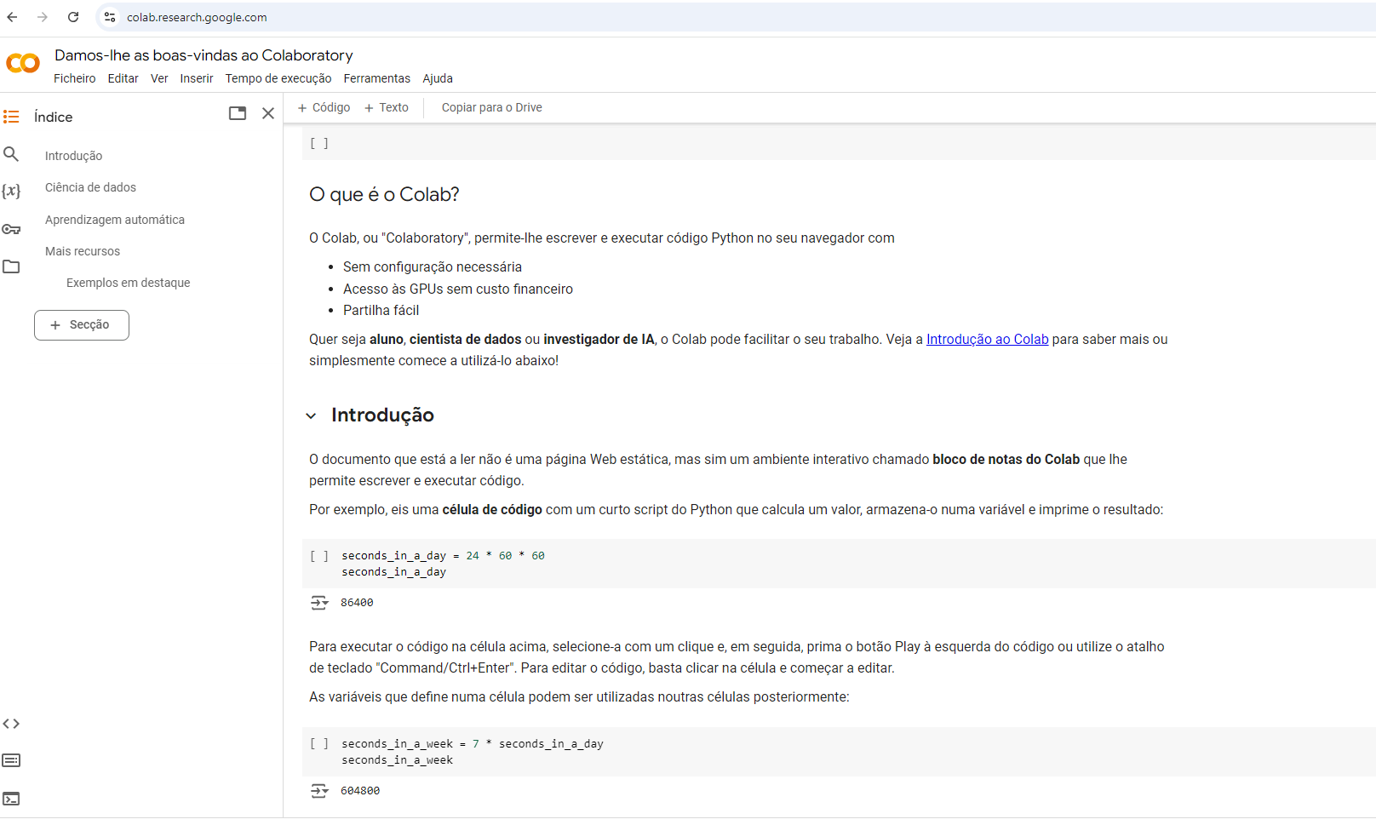
COLAB O IDE ONLINE DE PYTHON DA GOOGLE

Slide 9
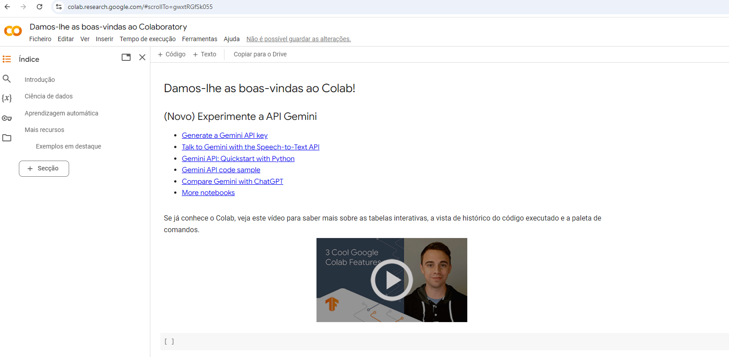
COLAB O IDE ONLINE DE PYTHON DA GOOGLE

Slide 10
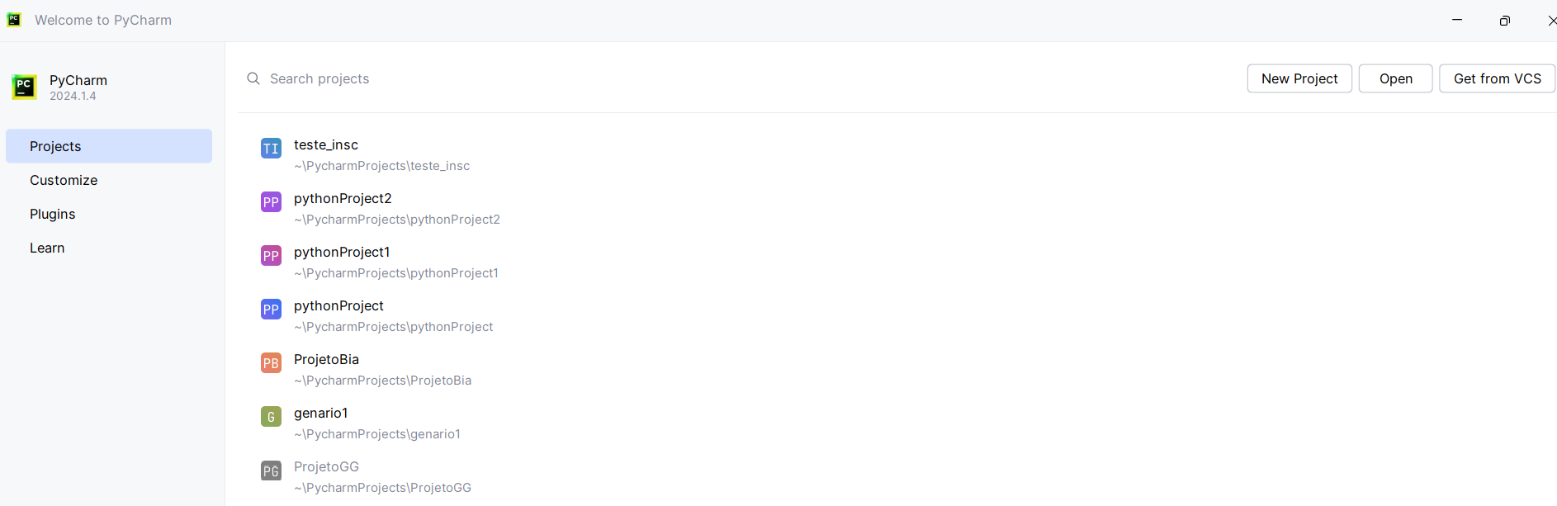
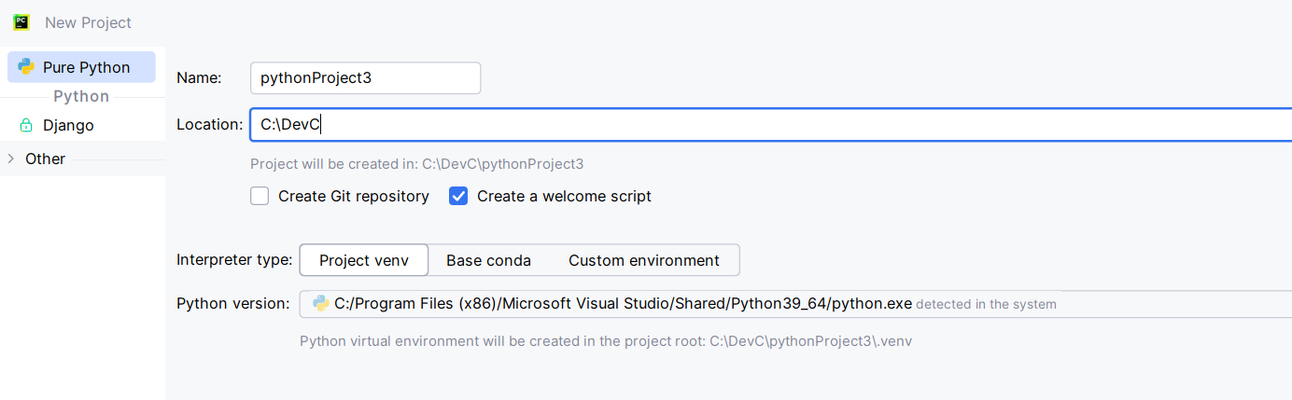
USANDO O PYCHARM
Nome de seu programa
Nome do local que você vai gravar o seu programa
Marque para criar um programa inicial

Slide 11
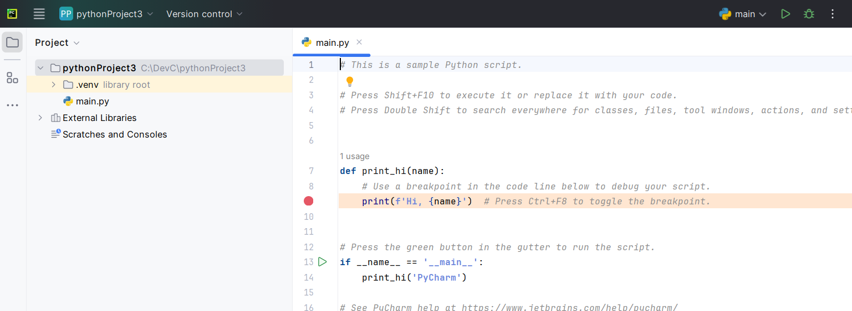
Executar o Programa
NOME DO PROGRAMA
CODIGO INICIAL

Slide 12
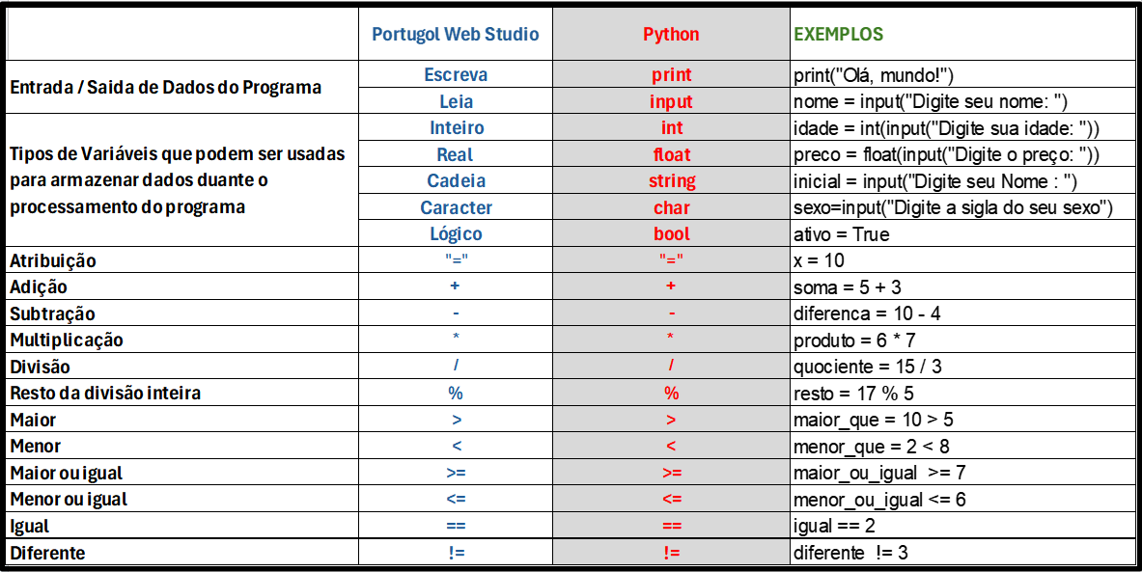
USANDO O PYTHON APÓS APRENDER LÓGICA COM O PORTUGOL WEB STUDIO

Slide 13
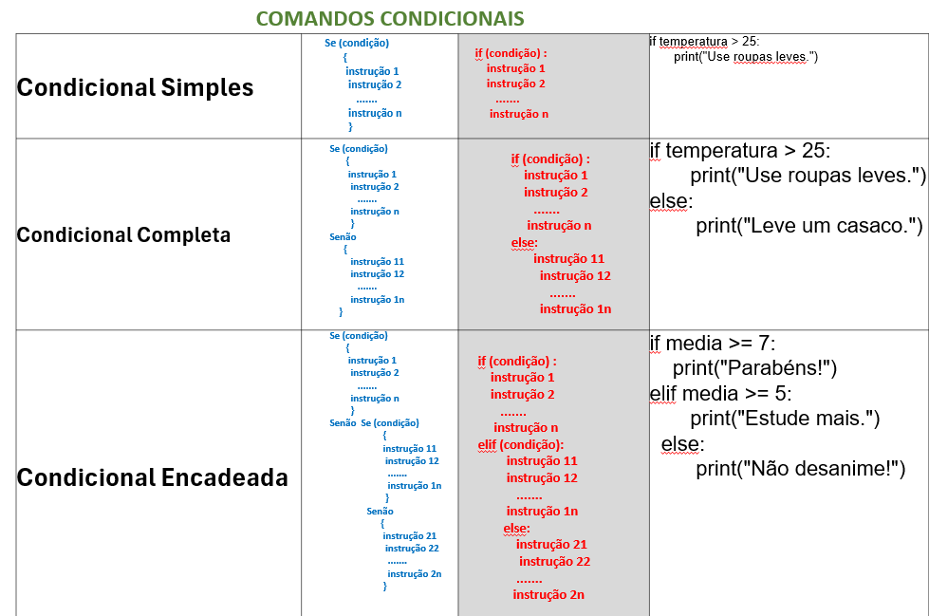
USANDO O PYTHON APÓS APRENDER LÓGICA COM O PORTUGOL WEB STUDIO
if (condição) :
instrução 1
instrução 2
.......
instrução n
elif (condição):
instrução 11
instrução 12
.......
instrução 1n
else:
instrução 21
instrução 22
.......
instrução 2n

Slide 14
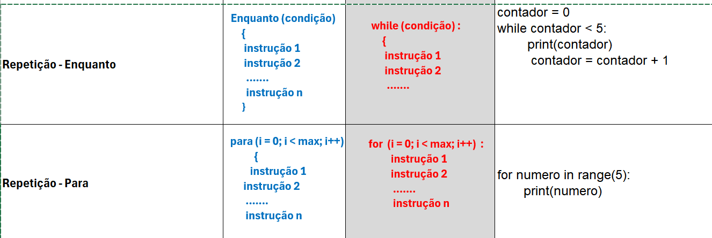
USANDO O PYTHON APÓS APRENDER LÓGICA COM O PORTUGOL WEB STUDIO

Slide 15
EXERCICIO 12 – converta os programas abaixo de portugol para python e tente processá-los usando o Pycharm ou o Colab
3. Contagem até um número escolhido pelo usuário
programa
{
funcao inicio()
{
inteiro num, i = 1
escreva("Digite um valor: ")
leia(num)
enquanto (i <= num)
{
escreva(i, " ")
i = i + 1
}
escreva("Acabou!\n")
}
}
2. Verificar maioridade
programa
{
funcao inicio()
{
inteiro idade
escreva("Digite a sua idade: ")
leia(idade)
se (idade >= 18)
{
escreva("Você é maior de idade")
}
senao
{
escreva("Você é menor de idade")
}
}
}
1. Converte Reais em Dólares
programa
{
funcao inicio()
{
real reais
real dolares
real cotacao = 5.15
escreva("Digite a quantia em Reais (R$): ")
leia(reais)
dolares = reais / cotacao
escreva("Com R$", reais, ", você
pode comprar US$", dolares, " dólares.")
}
}

Slide 16

Na programação em Python, interagir com o usuário é fundamental, e isso geralmente envolve ler dados do teclado e exibir informações na tela.

Slide 17
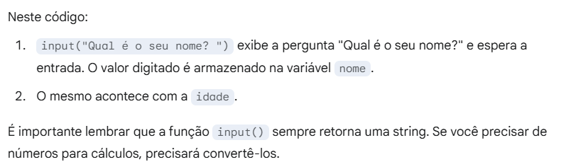
Lendo Dados do Teclado em Python
Para obter entrada do usuário através do teclado em Python, utilizamos a função input().
Esta função
exibe uma mensagem para o usuário (opcionalmente) e
aguarda que o usuário digite algo e pressione Enter.
# Solicita o nome do usuário
nome = input("Qual é o seu nome? ")
# Solicita a idade do usuário
idade = input("Qual é a sua idade? ")
print(f"Olá, {nome}! Você tem {idade} anos.")

Slide 18
# Solicita um número e o converte para inteiro
numero1 = int(input("Digite o primeiro número: "))
# Solicita outro número e o converte para inteiro
numero2 = int(input("Digite o segundo número: "))
soma = numero1 + numero2
print(f"A soma dos números é: {soma}")
Se o usuário digitar algo que não pode ser convertido para um inteiro, ocorrerá um erro.
# A função input() lê a entrada do teclado como uma string.
entrada_string = input("Digite sua altura (ex: 1.75): ")
# Converte a string lida para o tipo de dado float.
altura_float = float(entrada_string)
# Agora podemos usar a variável 'altura_float' em cálculos.
print(f"Sua altura é {altura_float:.2f} metros.")
print(f"O tipo da variável agora é: {type(altura_float)}")
O input() lê "1.75" como uma string ("1.75").
A função float() pega essa string e a transforma no número de ponto flutuante 1.75.
type() confirma que a variável agora é do tipo <class 'float'>.

Slide 19
EXEMPLOS:
Leitura de uma linha de texto
e impressão:
#importando uma biblioteca com a função stdin
import sys
# Lendo uma linha de texto usando sys.stdin.readline()
# A função stdin da biblioteca sys do Python permite ler # a entrada diretamente, linha a linha,
linha = sys.stdin.readline().strip()
# parâmetro stip remove espaços em brancos no inicio r # final da string
# Imprimindo a linha lida
print("Linha lida:", linha)
Leitura de um número inteiro
e impressão:
import sys
# Lendo um número inteiro usando
sys.stdin.readline() numero = int(sys.stdin.readline())
# Imprimindo o número lido
print("Número lido:", numero)
Leitura de uma string:
    nome = input("Digite seu nome: ")
    print("Olá, " + nome)
Leitura de um número inteiro:
    idade = int(input("Digite sua idade: "))
    ano_nascimento = 2023 - idade
    print("Você nasceu em", ano_nascimento)
Leitura de um número decimal (float):
    altura = float(input("Digite sua altura em metros: "))
    print("Sua altura é", altura, "metros")

Slide 20
Escrevendo Dados na Tela em Python
Para exibir informações na tela, usamos a função print().
Strings literais:
print("Olá, mundo!")
Variáveis:
mensagem = "Bem-vindo ao Python!"
print(mensagem)
Múltiplos itens
(separados por vírgula):
nome = "Ana"
idade = 30
print("Meu nome é", nome, "e eu tenho", idade, "anos.")
f-strings (strings formatadas)
produto = "Lápis"
preco = 2.50
print(f"O produto é {produto} e custa R${preco:.2f}.")

Slide 21
COMANDO DE IMPRESSÃO NA TELA → print
Comando Python | Exemplo Python
A sintaxe da função print() é bem simples, basta informar entre parênteses o que se deseja imprimir na tela do terminal : print(objeto(s), parâmetro(s)) objeto(s): strings de texto e variáveis. parâmetro(s): definem como objetos são separados, se haverá quebra de linha, etc. | - print(“Olá Pessoal”) - texto = "Olá Pessoal" print(texto) - nome=“João” print('Seu nome é:', nome)
Quando se usa virgula para separar itens, a função print separa cada saída por espaços. Pode-se utilizar o parâmetro sep= para definir um caractere de separação. | print(dia, mes, ano) print(dia, mes, ano, sep='/')
Por padrão, a função print utiliza a quebra de linha (\n) como último caracter. O parâmetro end= é usado p/ trocar qual caracter será adicionado ao final do que for impresso. | print('Vamos estudar Na ', end=‘.’) print('Python Academy')
Quando desejamos que o cursor permaneça na mesma linha da mensagem impressa, colocamos o argumento de palavra-chave end, atribuindo uma string vazia a ele: | print('Vamos estudar Na ', end=‘ ') print('Python Academy')
Concatenação de Strings - Pode-se usar o usando o operador + para concatenar strings dentro da função print(), p/ exibir mensagens mais completas. | nome = input("Digite seu nome: ") print("Olá " + nome + "!. Bem-vindo ao curso de Python!\n")

Slide 22
Comentários
Comentários são anotações que você insere no seu código para torná-lo mais compreensível para você e para outros programadores.
Eles servem para:
    Explicar a lógica complexa: Por que você fez algo de uma certa maneira.
    Descrever a função de um bloco de código: O que um pedaço de código faz.
    Documentar o código: Informar sobre o autor, a data de criação ou a versão.
    Tornar o código legível: Dividir partes do programa com títulos ou anotações.
    "Desativar" código temporariamente: Você pode comentar uma linha de código que não quer que seja executada, sem precisar apagá-la.
Comentários de Linha Única (#)
Este é o tipo mais comum. Para fazer um comentário, basta usar o sinal de hash (#) seguido do seu texto. Tudo que vier depois do # na mesma linha será ignorado pelo Python.
# Este é um comentário de linha única.
print("Olá, mundo!") # O que vier depois do # não será executado.
# Calcula a área de um círculo
raio = 5
area = 3.14 * raio * raio
print(f"A área do círculo é {area}")

Slide 23
Variáveis em Python
Uma variável é um nome que se refere a um valor ARMAZENADO NA MEMÓRIA .
Variáveis são usadas para guardarmos valores que serão usados mais tarde no programa.
Atenção, maiúscula é diferente de minúscula. Assim maior e Maior são duas variáveis diferentes.
TIPOS:
Inteiro (int): Representa números inteiros, como 1, -5, 100, etc. Exemplo: idade = 25
Ponto Flutuante (float): Representa números de ponto flutuante, ou seja, números reais, como 3.14, -0.001, etc.
Exemplo: altura = 1.75
String (str): Representa uma sequência de caracteres. Exemplo: nome = "Maria"
Booleano (bool): Representa valores booleanos True ou False. Exemplo: tem_carro = True
Lista (list): Representa uma coleção ordenada e mutável de itens. Exemplo: numeros = [1, 2, 3, 4, 5]

Slide 24
Atribuição Em Python
Atribuição - Um comando de atribuição cria uma nova variável e lhe dá um valor. Um comando de atribuição tem a seguinte forma: variável = expressão
  o valor da expressão é calculado;
  a variável é criada;
  a variável passa a fazer referência/guardar o valor
  Exemplos
  num = 15
  soma = 0 # este é um comentário
  soma = soma + num
  a = 3
  b = 4

Slide 25
Operadores Aritméticos em Python
Operadores são símbolos que executam uma manipulação matemática ou lógica específica.
Operadores Aritméticos
Os operadores aritméticos são aqueles que executam operações matemáticas.
Considere as seguintes variáveis: A = 10 e B = 20
    Operador Descrição Exemplo
    + Adição A + B = 30
    – Subtração A – B = -10
    * Multiplicação A * B = 200
    / Divisão B / A = 2
    % Módulo (resto da divisão) B % A = 0
    ** Exponenciação A**2 = 100

Slide 26
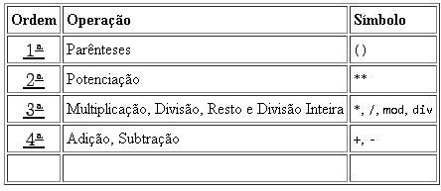
Operadores Aritméticos e de Atribuição Em Python
Precedência de Operadores
A precedência de operador determina o agrupamento em uma expressão. Isso afeta o resultado de uma expressão.
Certos operadores têm maior precedência do que outros.
Por exemplo:
x = 7 + 3 * 2 - Primeiro resolvemos a multiplicação e depois a adição.
Para resolvermos a adição primeiro, utilizamos parênteses: x = (7 + 3) * 2

Slide 27
Exercícios 13 – Elabore Programas em Python para :
1. Calculadora de IMC
Escreva um programa em Python que solicita ao usuário seu peso (em kg) e sua altura (em metros). Calcule o Índice de Massa Corporal (IMC) usando a fórmula IMC=peso/altura2. Por fim, imprima o resultado com uma mensagem formatada, por exemplo: "Seu IMC é de XX.XX.".
2. Conversor de Moedas
Crie um script que pede ao usuário o valor em reais (R$) e a cotação atual do dólar. Calcule o valor correspondente em dólares e exiba o resultado.
3. Cálculo de Média Escolar
Desenvolva um programa que leia as notas de três provas de um aluno. Calcule a média aritmética e imprima o resultado com uma mensagem indicando se o aluno foi aprovado (média >= 7) ou reprovado.
4. Anos para Meses, Dias e Horas
Receba um número de anos como entrada do usuário. Converta esse valor para meses, dias e horas, e imprima cada um dos resultados com a sua respectiva unidade. (Considere 1 ano = 12 meses, 1 mês = 30 dias e 1 dia = 24 horas).
5. Área e Perímetro de um Retângulo
Peça ao usuário para inserir o comprimento e a largura de um retângulo. Calcule a área (A=comprimento∗largura) e o perímetro (P=2∗(comprimento+largura)) do retângulo. Imprima ambos os resultados de forma clara.
6. Desconto em Produtos
Elabore um programa que solicita o valor total de uma compra e a porcentagem de desconto a ser aplicada. Calcule o valor final com o desconto e exiba o valor original, o valor do desconto e o valor a ser pago pelo cliente.

Slide 28
Exercícios 13 – (CONT)
7. Conversor de Temperatura
Escreva um script que lê uma temperatura em graus Celsius (°C) e a converte para Fahrenheit (°F) usando a fórmula F=C∗9/5+32. Imprima o valor convertido com um texto explicativo.
8. Reajuste Salarial
Crie um programa que recebe o salário atual de um funcionário e a porcentagem de aumento. Calcule o novo salário e imprima o salário antigo, o aumento concedido e o salário reajustado.
9. Custo da Viagem
Desenvolva um programa que pede a distância total de uma viagem (em km) e o consumo médio de combustível do carro (em km/litro). Calcule a quantidade de litros de combustível necessários para a viagem. O programa também deve solicitar o preço do litro da gasolina e calcular o custo total da viagem. Imprima todas as informações.
10. Calculadora de Juros Simples
Solicite ao usuário o valor do capital inicial, a taxa de juros (em porcentagem) e o tempo do investimento (em anos). Calcule o valor do juro simples (J=capital∗taxa∗tempo) e o montante final (M=capital+juros). Exiba ambos os resultados.

Slide 29
Estruturas de Decisão?
Estruturas de decisão permitem que um programa escolha diferentes caminhos com base em condições específicas.
Essas condições são expressões booleanas (verdadeiro ou falso), e com base no resultado, o programa executa diferentes blocos de código.
Principais Estruturas de Decisão em Python
Comando if
    Sintaxe:
    if condição:
    # Bloco de código se a condição for verdadeira
    Exemplo:
    x = 10
    if x > 5:
    print("x é maior que 5")

Slide 30
Comando if-else
Sintaxe:
if condição:
# Bloco de código se a condição for verdadeira
else:
# Bloco de código se a condição for falsa
Exemplo:
x = 3
if x > 5:
print("x é maior que 5")
else:
print("x não é maior que 5")

Slide 31
Comando if-elif-else
Sintaxe:
if condição_1:
# Bloco de código se a condição_1 for verdadeira
elif condição_2:
# Bloco de código se a condição_2 for verdadeira
else:
# Bloco de código se todas as condições forem falsas
Exemplo:
if x > 10:
print("x é maior que 10")
elif x > 5:
print("x está entre 6 e 10")
else:
print("x é menor ou igual a 5")

Slide 32
Condições combinadas com Operadores Lógicos
  and (e): todas as condições precisam ser verdadeiras
  or (ou): apenas uma das condições precisa ser verdadeira
  not (não): inverte o valor lógico da condição
Exemplos com and, or e not:
if x < 10 or y < 10:
print("Pelo menos um número é menor que 10")
x = 15
y = 20
if x > 10 and y > 15:
print("Ambos os números são maiores que seus respectivos limites")
if not (x == y):
print("Os números são diferentes")

Slide 33
Condicionais em Uma Linha (if Ternário)
Python também permite escrever condicionais em uma única linha usando o operador ternário.
  Sintaxe:
  valor_se_verdadeiro if condição else valor_se_falso
  Exemplo:
  idade = 18
  resultado = "Maior de idade" if idade >= 18 else "Menor de idade"
  print(resultado)

Slide 34
Estruturas de Decisão Aninhadas
Estruturas de decisão podem ser aninhadas, ou seja, uma condição pode conter outra estrutura if.
Exemplo:
x = 8
if x > 5:
if x % 2 == 0:
print("x é maior que 5 e é par")
else:
print("x é maior que 5 e é ímpar")

Slide 35
Considerações Importantes
Indentação: Python utiliza indentação para definir blocos de código, por isso é fundamental que a indentação seja consistente em estruturas condicionais.
Legibilidade: Embora seja possível aninhar várias condições, é importante prezar pela clareza e legibilidade do código.

Slide 36
EXEMPLOS:
1. Verificação de Número Par ou Ímpar:
    numero = int(input("Digite um número: "))
    if numero % 2 == 0:
    print("O número é par.")
    else:
    print("O número é ímpar.")
2. Verificação de Maior Idade:
    idade = int(input("Digite a sua idade: "))
    if idade >= 18:
    print("Você é maior de idade.")
    else:
    print("Você é menor de idade.")

Slide 37
EXEMPLOS:
3. Cálculo de Desconto:
    valor_compra = float(input("Digite o valor da compra: "))
    if valor_compra >= 100:
    desconto = valor_compra * 0.1
    valor_com_desconto = valor_compra - desconto
    print(f"Valor com desconto: R${valor_com_desconto:.2f}")
    else:
    print("Sem direito a desconto.")
4. Verificação de Nota:
    nota = float(input("Digite a nota do aluno: "))
    if nota >= 7:
    print("Aluno aprovado!")
    else:
    print("Aluno reprovado.")

Slide 38
EXEMPLOS:
5. Classificação de Triângulos:
    lado1 = float(input("Digite o comprimento do primeiro lado: "))
    lado2 = float(input("Digite o comprimento do segundo lado: "))
    lado3 = float(input("Digite o comprimento do terceiro lado: "))
    if lado1 == lado2 == lado3:
    print("Triângulo equilátero (todos os lados iguais).")
    elif lado1 == lado2 or lado1 == lado3 or lado2 == lado3:
    print("Triângulo isósceles (dois lados iguais).")
    else:
    print("Triângulo escaleno (todos os lados diferentes).")

Slide 39
EXERCICIO 14 – Elaborar Programas em Python para :
1 - Pedir dois números e imprima o maior deles.
2 - Ler três números e mostre o maior deles.
3 - Ler três números e mostre o maior e o menor deles.
4 – Ler duas notas parciais de um aluno. O programa deve calcular a média alcançada por aluno e apresentar:
•A mensagem "Aprovado", se a média alcançada for maior ou igual a sete;
•A mensagem "Reprovado", se a média for menor do que sete;
•A mensagem "Aprovado com Distinção", se a média for igual a dez.
5 - Ler os preços de três produtos e informar qual produto você deve comprar, sabendo que a decisão é sempre pelo mais barato.
6 - Ler três números e mostrando-os em ordem decrescente.
7 – Perguntar em que turno você estuda. Peça para digitar M-matutino ou V-Vespertino ou N- Noturno. Imprima a mensagem "Bom Dia!", "Boa Tarde!" ou "Boa Noite!" ou "Valor Inválido!", conforme o caso.
8 – Ler um número e exiba o dia correspondente da semana. (1-Domingo, 2- Segunda, etc.), se digitar outro valor deve aparecer valor inválido.

Slide 40
Exercícios 14 (cont.) – Elabore os seguintes programas em Python para:
9 – Permitir que as Organizações Tabajara deem um aumento de salário aos seus colaboradores.
O programa recebe o salário de um colaborador e calcula o reajuste segundo o seguinte critério, baseado no salário atual:
      salários até R$ 280,00 (incluindo) : aumento de 20%
      salários entre R$ 280,00 e R$ 700,00 : aumento de 15%
      salários entre R$ 700,00 e R$ 1500,00 : aumento de 10%
      salários de R$ 1500,00 em diante : aumento de 5%
      Após dar o aumento ser realizado, informe na tela:
      o salário antes do reajuste;
      o percentual de aumento aplicado;
      o valor do aumento;
      o novo salário, após o aumento.
10 – Ler as duas notas parciais obtidas por um aluno numa disciplina ao longo de um semestre, e calcule a sua
média. A atribuição de conceitos obedece à tabela abaixo:
    Média de Aproveitamento Conceito
      Entre 9.0 e 10.0 A
      Entre 7.5 e 9.0 B
      Entre 6.0 e 7.5 C
      Entre 4.0 e 6.0 D
      Entre 4.0 e zero E
O programa deve mostrar na tela as notas, a média, o conceito correspondente e a mensagem “APROVADO” se o
conceito for A, B ou C ou “REPROVADO” se o conceito for D ou E.

Slide 41
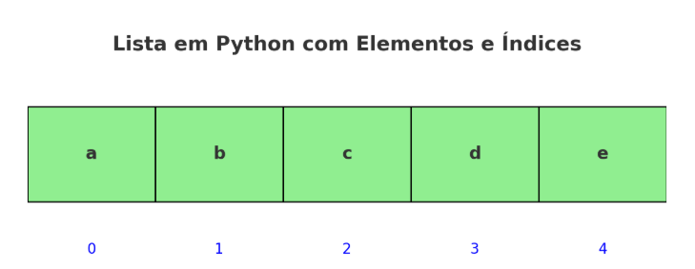

Slide 42
Listas
O que são Listas?
Ela funciona como um contêiner que pode armazenar múltiplos itens em uma única variável.
Em Python, uma lista funciona de maneira similar: ela é uma coleção ordenada de itens.
Imagine uma lista de compras, uma lista de convidados para uma festa ou uma lista de seus filmes favoritos.
Esses itens podem ser de diferentes tipos (números, strings, booleanos, e até mesmo outras listas!).
As listas são mutáveis, o que significa que podemos adicionar, remover e alterar seus elementos após a criação.
Elas são definidas utilizando colchetes [] e os itens dentro da lista são separados por vírgulas ,

Slide 43
Exemplos de Listas
# Uma lista de números inteiros
numeros = [1, 2, 3, 4, 5]
print(numeros)
# Uma lista de strings
frutas = ["maçã", "banana", "laranja"]
print(frutas)
# Uma lista com diferentes tipos de dados
mista = [10, "olá", 3.14, True]
print(mista)
# Uma lista vazia vazia = []
print(vazia)

Slide 44
Criando uma Lista
Para criar uma lista, basta usar colchetes [] e separar os itens com vírgulas.
Exemplo:
# Lista com strings
frutas = ["maçã", "banana", "cereja"]
# Lista com números
numeros = [1, 5, 9, 23]
# Lista com tipos de dados mistos
dados_pessoais = ["João", 25, 1.75, True]

Slide 45
Acessando Itens da Lista
Cada item em uma lista tem um número de índice, que começa em 0. Para acessar um item, você usa o nome da lista seguido do índice entre colchetes.
Exemplo:
frutas = ["maçã", "banana", "cereja"]
# Acessa o primeiro item (índice 0)
print(frutas[0]) # Saída: maçã
# Acessa o segundo item (índice 1)
print(frutas[1]) # Saída: banana
Você também pode usar índices negativos para acessar os itens a partir do final da lista. O último item tem o índice -1, o penúltimo é -2, e assim por diante.
frutas = ["maçã", "banana", "cereja"]
# Acessa o último item (índice -1)
print(frutas[-1]) # Saída: cereja

Slide 46
Manipulando uma Lista
Como as listas são mutáveis, você pode facilmente adicionar, remover ou alterar seus itens.
Adicionando Itens
    append(): Adiciona um item no final da lista.
    insert(): Adiciona um item em uma posição específica.
Exemplo:
frutas = ["maçã", "banana", "cereja"]
# Adiciona "laranja" no final da lista
frutas.append("laranja")
print(frutas) # Saída: ['maçã', 'banana', 'cereja', 'laranja']
# Insere "morango" na posição 1
frutas.insert(1, "morango")
print(frutas) # Saída: ['maçã', 'morango', 'banana', 'cereja', 'laranja']

Slide 47
Removendo Itens
remove(): Remove o primeiro item com um valor específico.
pop(): Remove o item de um índice específico. Se nenhum índice for fornecido, remove o último item.
del: Remove um item de um índice específico.
Exemplos:
frutas = ["maçã", "morango", "banana", "cereja"]
# Remove "banana" pelo seu valor
frutas.remove("banana")
print(frutas) # Saída: ['maçã', 'morango', 'cereja']
# Remove o item na posição 1 (morango)
item_removido = frutas.pop(1)
print(frutas) # Saída: ['maçã', 'cereja']
print(item_removido) # Saída: morango
# Remove o item na posição 0 (maçã)
del frutas[0]
print(frutas) # Saída: ['cereja']

Slide 48
Outras Operações Comuns
Len(): Retorna o número de itens na lista.
In: Verifica se um item existe na lista.
Slicing (Fatiamento): Extrai uma parte da lista.
numeros = [10, 20, 30, 40, 50, 60]
# Conta o número de itens
print(len(numeros)) # Saída: 6
# Verifica se o número 30 está na lista
if 30 in numeros:
print("O número 30 está na lista.")
# Fatiamento - Extrai itens do índice 1 ao 3 (o último índice não é incluído)
sub_lista = numeros[1:4]
print(sub_lista) # Saída: [20, 30, 40]
Exemplos:

Slide 49
Iterando (Percorrendo) uma Lista
A maneira mais comum de percorrer os itens de uma lista é usando um laço de repetição for.
Exemplo:
frutas = ["maçã", "banana", "cereja"]
# Percorre e imprime cada item da lista
for fruta in frutas:
print(fruta)
# Saída:
# maçã
# banana
# cereja

Slide 50
Esta é a forma mais comum e recomendada de percorrer uma lista. O loop itera sobre cada item da lista diretamente.
# Criando uma lista de frutas
frutas = ["maçã", "banana", "cereja", "abacaxi"]
print("Percorrendo a lista de frutas:")
# Usando um for loop para imprimir cada fruta
for fruta in frutas:
print(fruta)
# Saída:
# Percorrendo a lista de frutas:
# maçã
# banana
# cereja
# abacaxi

Slide 51
Usando for loop com a função range()
Esta abordagem usa o índice para acessar os itens da lista. É útil quando você precisa saber a posição de cada item.
# Criando uma lista de notas
notas = [8.5, 7.0, 9.2, 6.5]
print("Percorrendo a lista de notas com índices:")
# Usando um for loop com range() para percorrer os índices
for i in range(len(notas)):
print(f"A nota no índice {i} é {notas[i]}")
# Saída:
# Percorrendo a lista de notas com índices:
# A nota no índice 0 é 8.5
# A nota no índice 1 é 7.0
# A nota no índice 2 é 9.2
# A nota no índice 3 é 6.5

Slide 52
Usando for loop com a função enumerate()
A função enumerate() é uma forma elegante de obter o item e seu índice ao mesmo tempo, sem precisar usar o range(len()).
# Criando uma lista de tarefas
tarefas = ["Fazer compras", "Limpar a casa", "Estudar Python"]
print("Percorrendo a lista de tarefas com enumerate():")
# Usando enumerate() para obter o índice e o valor
for indice, tarefa in enumerate(tarefas):
print(f"Tarefa {indice + 1}: {tarefa}")
# Saída:
# Percorrendo a lista de tarefas com enumerate():
# Tarefa 1: Fazer compras
# Tarefa 2: Limpar a casa
# Tarefa 3: Estudar Python

Slide 53
Usando um while loop
Embora menos comum para percorrer listas, o while loop também pode ser usado, geralmente com uma variável de contador.
# Criando uma lista de números
numeros = [10, 20, 30, 40]
print("Percorrendo a lista de números com um while loop:")
# Inicializando um contador
contador = 0
# Usando um while loop para percorrer a lista
while contador < len(numeros):
print(f"O número é {numeros[contador]}")
contador += 1 # Incrementa o contador
# Saída:
# Percorrendo a lista de números com um while loop:
# O número é 10
# O número é 20
# O número é 30
# O número é 40

Slide 54
COMANDOS PARA LER LISTAS DE DADOS DA ENTRADA DE UM TECLADO E ARMAZENAR EM UMA VARIAVEL DO TIPO LISTA
Lendo números separados por espaço em uma única linha:
entrada = input("Digite os números separados por espaço: ")
lista_de_numeros = [int(numero) for numero in entrada.split()]
print("Lista de números:", lista_de_numeros)
Lendo strings separadas por espaço em uma única linha:
entrada = input("Digite as strings separadas por espaço: ")
lista_de_strings = entrada.split()
print("Lista de strings:", lista_de_strings)

Slide 55
EXERCICIO 15 – Elabore programas em Python para os exercícios abaixo
1: Soma de Números Pares - Desenvolva um programa que pede ao usuário para digitar 5 números inteiros. Armazene esses números em uma lista. Em seguida, percorra a lista e calcule a soma de todos os números que forem pares. No final, imprima a soma total e a lista original de números.
2: Média e Contagem de Alunos - Crie um programa que solicita as notas de 4 alunos e as armazena em uma lista. Use um laço de repetição para calcular a média da turma. Depois, percorra a lista novamente para contar quantos alunos obtiveram uma nota acima ou igual à média da turma. Imprima a média geral e a contagem de alunos aprovados.
3: Busca e Remoção de Elementos - Escreva um programa que cria uma lista de 6 nomes de cidades. Peça ao usuário para digitar o nome de uma cidade que ele deseja remover. Percorra a lista e, se a cidade for encontrada, remova-a e imprima a lista atualizada. Se a cidade não estiver na lista, imprima uma mensagem informando que ela não foi encontrada.
4: Maior e Menor Valor - Elabore um programa que pede ao usuário para digitar 10 valores numéricos. Armazene esses valores em uma lista. Utilizando um laço de repetição, encontre o maior e o menor valor presente na lista. Ao final, imprima a lista completa, o maior valor e o menor valor encontrados.
5: Palavras em Ordem Inversa - Desenvolva um programa que solicita ao usuário 5 palavras e as armazena em uma lista. Em seguida, use um laço de repetição para percorrer a lista de trás para frente, imprimindo cada palavra em uma nova linha. O resultado deve ser a lista de palavras em ordem inversa à que foram digitadas.

Slide 56
Comandos de Repetição
Comando for: O comando for é usado para iterar sobre uma sequência (exemplo : uma lista) e executar um conjunto de instruções para cada elemento na sequência.
for elemento in sequencia:
# código a ser executado para cada elemento
Exemplos:
numeros = [1, 2, 3, 4, 5]
for numero in numero
print(numero)
      fruits = ["maçã", "banana", "laranja", "uva"]
      for fruit in fruits:
      print("Gosto de", fruit)
        texto = "Olá, mundo!"
        count = 0
        for char in texto:
        if char != ‘ ' and char != ',' and char != '!':
        count += 1
        print("O número de caracteres na string é:", count)

Slide 57
Exemplos com Numero usando o parâmetro range:
Imprimindo números de 1 a 5 (veja que o 1 é o limite inferior e o 6 é o limite superior)
      for i in range(1, 6):
      print(i)
Calculando e Imprimindo a soma dos primeiros n números
      n = int(input("Digite um número inteiro: "))
      sum = 0
      for i in range(1, n+1):
      sum += i
      print("A soma dos primeiros", n, "números é:", sum)
      Imprimindo uma tabuada de Multiplicação
      num = int(input("Digite um número para ver a sua tabuada de multiplicação: "))
      for i in range(1, 11):
      print(num, "x", i, "=", num * i)

Slide 58
Comando while: O comando while é usado para executar um bloco de código repetidamente enquanto uma condição for verdadeira.
        while condição:
        # código a ser executado enquanto a condição for verdadeira
Exemplos:
            # imprimindo numeros de o a 4
            contador = 0
            while contador < 5:
            print(contador)
    # fazendo uma contagem regressiva
    # para lançamento de um foquete
    countdown = 10
    while countdown > 0:
    print(countdown)
    countdown -= 1
    print("Lançamento!")
#Soma dos primeiros n números inteiros:
    n = int(input("Digite um número inteiro positivo: "))
    sum = 0
    while n > 0:
    sum += n
    n -= 1
    print("A soma dos primeiros números inteiros é:", sum)

Slide 59
Palavras-chave de controle de loop:
      break: Encerra imediatamente o loop.
      continue: Pula o restante do código no loop e passa para a próxima iteração.
Exemplo de uso de break:
    numeros = [1, 2, 3, 4, 5]
    for numero in numeros:
    if numero == 3:
    break
    print(numero)
Exemplo de uso de continue:
      numeros = [1, 2, 3, 4, 5]
      for numero in numeros:
      if numero == 3:
      continue
      print(numero)

Slide 60
RESUMINDO Comandos de Repetição
for <nome variável> in <iterável>:
  <nome variável> é o nome da variável que vai receber os elemento de <iterável>.
  <iterável> é o container de dados sobre o qual vamos iterar, podendo ser: uma lista, uma tupla, uma string, um dicionário, entre outros.
while condição:
comandos1
comandos2
....................
comandosN
n = 0
while n < 3:
print(n)
n += 1
lista = [1, 2, 3, 4, 5]
for item in lista:
print(item)
contador = 0
while contador < 10:
contador += 1
print(f'Valor do contador é {contador}')
else:
print(f'Fim do while e o valor do contador é {contador}')
for item in sequencia:
print(item)
else:
print('Todos items foram exibidos c /sucesso')
notas = { 'Potuguês': 7, 'Matemática': 9, 'Lógica': 7, 'Algoritmo': 7}
for chave, valor in notas.items():
print(f"{chave}: {valor}")

Slide 61
Parâmetros para Alterar o Fluxo dos Comandos de Repetição
3 comandos que auxiliam quando queremos alterar o fluxo de uma estrutura de repetição : break e continue
break - É usado para finalizar um loop, isto é, é usado para parar sua execução.
Geralmente vem acompanhado de alguma condição para isso, com um if.
continue
Funciona de maneira similar ao break, contudo ao invés de encerrar o loop ele pula todo código que estiver abaixo dele (dentro do loop) partindo para a próxima iteração.
for num in range(10):
# Se o número for igual a = 5, devemos parar o loop
if num == 5:
# Break faz o loop finalizar
break
else:
print(num)
for num in range(5):
if num == 3:
print("Encontrei o 3")
# Executa o continue, pulando p/o próximo laço
continue
else:
print(num)
print("Estou abaixo do IF")
num = 0
while num < 5:
num += 1
if num == 3:
break
print(num)
num = 0
while num < 5:
num += 1
if num == 3:
continue
print(num)

Slide 62
Exercícios 16 – Elabore os seguintes programas em Python
1 - Programa que imprima a tabuada do 13.
2 - Programa que leia do teclado uma lista com 15 inteiros e imprima o menor valor.
3 - Programa que leia do teclado uma lista com 5 inteiros e imprima “True” se a lista estiver ordenada de forma crescente ou “False” caso contrário.
4 - Programa para imprimir em ordem decrescente todos os números de 500 até 10.
5 - Programa para ler do teclado 10 números e imprima a quantidade de números entre 10 e 50.
6 - Programa Ler do teclado a idade e o sexo de 10 pessoas, calcule e imprima:
    idade média das mulheres
    idade média dos homens
    idade média do grupo

Slide 63
Exercícios 16 – Elabore os seguintes programas em Python (Cont)
7 – Programa que calcule o somatório dos números de 1 a 100 e imprima o resultado.
8 – Programa que leia vários conjuntos de dois números inteiros correspondentes à largura e altura de um retângulo e, para cada um deles, calcule a respectiva área do retângulo e imprima a as medidas das áreas e dos lados. O conjunto de números acaba quando aparece o primeiro lado igual a 99.
9 – Programa para ler do teclado um conjunto de números inteiros e imprima apenas os números primos. O conjunto acaba quando aparece o numero 1000.
10 – Programa para controlar a capacidade máxima de um restaurante. Primeiro leia um numero inteiro que significa a capacidade máxima do restaurante. Depois o programa vai lendo vários números inteiros que significam os números dos clientes que entraram. Após o restaurante ficar cheio, imprima a mensagem “atingiu a capacidade máxima”.

